Slide 1
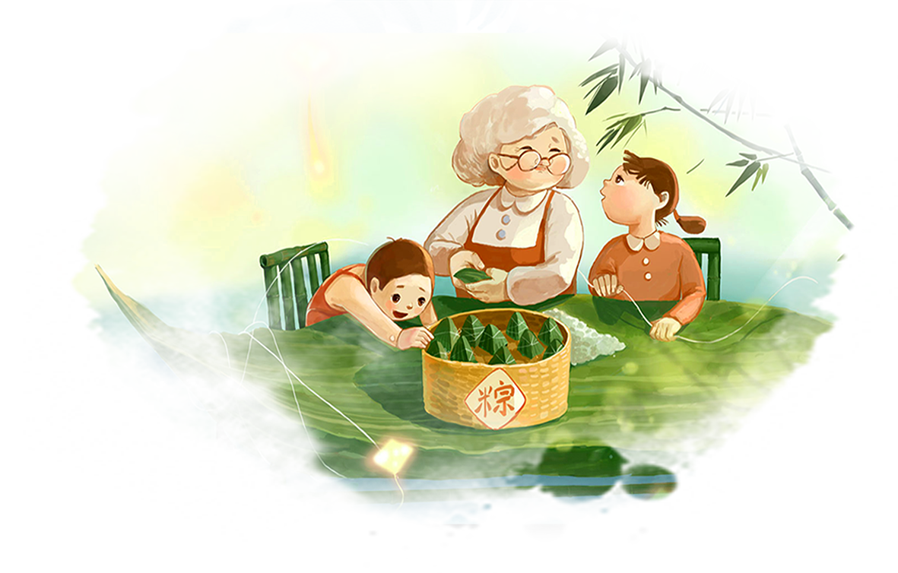
浓情端午
农历五月初五

Slide 2
CONTENTS
1
添加你的标题
2
添加你的标题
3
添加你的标题
4
添加你的标题

Slide 3
01
PART
请替换文字内容

Slide 4
请替换文字内容
吃 粽 子
粽子香，香厨房。艾叶香，香满堂。桃枝插在大门上，出门一望麦儿黄。这儿端阳，那儿端阳，处处都端阳。”这是旧时流行甚广的一首描写过端午节的民谣。端午节吃粽子，古往今来，中国各地都一样。现今各地的粽子，一般都用箬壳包糯米，但内含的花色则各有千秋，著名的有桂圆粽、肉粽、水晶粽、莲蓉粽、蜜饯粽、板栗粽、咸蛋粽等等。

Slide 5
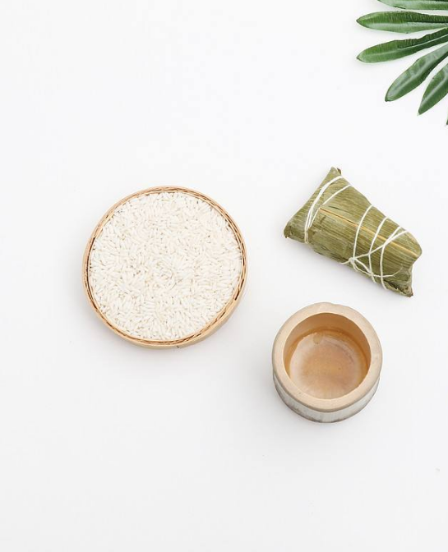
请替换文字内容
在此输入您的标题
在此输入您的文字，在此输入您的文字，在此输入您的文字，在此输入您的文字，在此输入您的文字，在此输入您的文字，在此输入您的文字，在此输入您的文字
在此输入文字

Slide 6
02
PART
请替换文字内容

Slide 7
请替换文字内容
在划龙船时，又多有唱歌助兴的龙船歌流传。如湖北秭归划龙船时，有完整的唱腔，词曲根据当地民歌与号子融汇而成，唱歌声雄浑壮美，扣人心弦，即“举揖而相和之”之遗风。又如广东南雄县的龙船歌，是在四月龙船下水后唱到端午时止，表现内容十分广泛。
赛龙舟

Slide 8
请替换文字内容
03
点击输入标题文本
点击输入本栏的具体文字，简明扼要的说明分项内容，请根据您的具体内容酌情修改。
点击输入标题文本
02
点击输入本栏的具体文字，简明扼要的说明分项内容，请根据您的具体内容酌情修改。
输入文本
点击输入标题文本
01
点击输入本栏的具体文字，简明扼要的说明分项内容，请根据您的具体内容酌情修改。
04
点击输入标题文本
点击输入本栏的具体文字，简明扼要的说明分项内容，请根据您的具体内容酌情修改。

Slide 9
请替换文字内容
标题文字
单击此处添加文本单击此处添加单击此处添加文本单击此处添加
单击此处添加文本单击此处添加单击此处添加文本单击此处添加
单击此处添加文本单击此处添加单击此处添加文本单击此处添加
单击此处添加文本单击此处添加单击此处添加文本单击此处添加
单击此处添加文本单击此处添加单击此处添加文本单击此处添加
单击此处添加文本单击此处添加单击此处添加文本单击此处添加

Slide 10
03
PART
请替换文字内容

Slide 11
请替换文字内容
这里点击填写标题
请在此处输入您的文本，或者复制您的文本粘贴到此处请在此处请在此处输入您的文本，或者复制您的文本粘贴
这里点击填写标题
请在此处输入您的文本，或者复制您的文本粘贴到此处请在此处请在此处输入您的文本，或者复制您的文本粘贴
这里点击填写标题
请在此处输入您的文本，或者复制您的文本粘贴到此处请在此处请在此处输入您的文本，或者复制您的文本粘贴

Slide 12
请替换文字内容
37%
点击添加文字
37%
21%
21%
点击添加文字
32%
29%
点击添加文字
点击添加文字
点击添加标题
29%
32%
在此录入上述图表的综合描述说明，在此录入上述图表的综合描述说明。在此录入上述图表的描述说明在此录入上述图表的综合描述说明，在此录入上述图表的综合描述说明。在此录入上述图表的描述说明

Slide 13
04
PART
请替换文字内容

Slide 14
请替换文字内容
请替换文字内容
点击添加相关标题文字，点击添加相关标题文字，点击添加相关标题文字，点击添加相关标题文字，点击添加相关标题文字。
请替换文字内容
点击添加相关标题文字，点击添加相关标题文字，点击添加相关标题文字，点击添加相关标题文字，点击添加相关标题文字。
请替换文字内容
点击添加相关标题文字，点击添加相关标题文字，点击添加相关标题文字，点击添加相关标题文字，点击添加相关标题文字。
请替换文字内容
点击添加相关标题文字，点击添加相关标题文字，点击添加相关标题文字，点击添加相关标题文字，点击添加相关标题文字。

Slide 15
请替换文字内容
请替换文字内容
请替换文字内容
请替换文字内容
点击添加相关标题文字，点击添加相关标题文字，点击添加相关标题文字，点击添加相关标题文字，点击添加相关标题文字。
点击添加相关标题文字，点击添加相关标题文字，点击添加相关标题文字，点击添加相关标题文字，点击添加相关标题文字。
点击添加相关标题文字，点击添加相关标题文字，点击添加相关标题文字，点击添加相关标题文字，点击添加相关标题文字。
请替换文字内容
请替换文字内容
请替换文字内容
点击添加相关标题文字，点击添加相关标题文字，点击添加相关标题文字，点击添加相关标题文字，点击添加相关标题文字。
点击添加相关标题文字，点击添加相关标题文字，点击添加相关标题文字，点击添加相关标题文字，点击添加相关标题文字。
点击添加相关标题文字，点击添加相关标题文字，点击添加相关标题文字，点击添加相关标题文字，点击添加相关标题文字。

Slide 16
谢谢观看
THANKS

